Slide 1
DEPARTAMENTO DE ELÉCTRICA Y ELECTRÓNICA
CARRERA DE INGENIERÍA ELECTRÓNICA EN REDES Y COMUNICACIÓN DE DATOS
TEMA: ANÁLISIS Y EVALUACIÓN DE DESEMPEÑO DE UNA RED CELULAR DE CUARTA GENERACIÓN LTE (LONG TERM EVOLUTION) PARA LA APLICACIÓN Y PRESTACIÓN DE NUEVOS SERVICIOS
AUTOR: REINOSO VARELA, JAIME FELIPE
DIRECTOR: ING. AGUILAR SALAZAR, DARWIN LEONIDAS

Slide 2
ÍNDICE
RESUMEN
OBJETIVO GENERAL
OBJETIVOS ESPECÍFICOS
LONG TERM EVOLUTION
CARACTERÍSTICAS RELEASE 8
MULTIPLE INPUT MULTIPLE OUTPUT
ARQUITECTURA DE RED LTE
IP MULTIMEDIA SUBSYSTEM (IMS)
SERVICIOS EN UNA RED LTE
PRUEBAS DE DESEMPEÑO LTE
RESULTADOS
CONCLUSIONES
RECOMENDACIONES

Slide 3
RESUMEN
En el presente proyecto se realiza el análisis y evaluación de una red celular LTE (Long Term Evolution), investigando el funcionamiento y las características principales de esta tecnología, además se investiga los diferentes estándares desarrollados por 3GPP (3rd Generation Partnership Project). Se analizan las mediciones obtenidas durante pruebas de desempeño de drive test realizadas en el cluster 5 sector norte del Distrito Metropolitano de Quito, en las cuales se verifica valores de cobertura, calidad, accesibilidad, retenibilidad y rendimiento de datos. Para ello se utilizan y configuran distintos recursos en software para toma de mediciones y procesamiento de datos así como también recursos en hardware que incluyen equipos de usuario como teléfonos con capacidad LTE y modem de datos LTE.
Se investigan los servicios que actualmente las operadoras ofertan en el mercado, analizando su posible implementación y oferta en nuestro país como lo son Voz sobre LTE, RCS, Push to Talk, Push to View.

Slide 4
OBJETIVO GENERAL
Realizar el análisis y evaluación de los servicios de una red LTE mediante pruebas de cobertura en el sector norte del Distrito Metropolitano de Quito contrastando los resultados obtenidos con estándares y características de LTE para presentar recomendaciones de optimización y mejoras de desempeño además de especificar los requerimientos técnico-legales necesarios para la implementación de nuevos servicios sobre la red LTE que actualmente no se ofertan en el país.

Slide 5
OBJETIVOS ESPECÍFICOS
Investigar el funcionamiento de Long Term Evolution.
Recopilar información sobre los equipos de medición.
Evaluar los servicios de redes móviles de Cuarta generación LTE.
Describir las limitaciones actuales de redes móviles LTE.
Comparativa entre mediciones efectuadas con los estándares y recomendaciones de 3GPP.
Realizar un análisis técnico legal para la prestación de nuevos servicios sobre la red LTE.
Realizar mediciones para analizar diversos parámetros de transmisión (cobertura, tasas, ancho de banda, portadora, entre otros) alcanzados durante pruebas de funcionamiento.

Slide 6
Long Term Evolution (LTE)
LTE o E-UTRAN (Evolved Universal Terrestrial Access Network)
Alta eficiencia espectral.
Flexibilidad en frecuencia y ancho de banda.
Demanda de altos rangos de datos y calidad de servicio.
Conmutación de Paquetes.
Reducción de costos.
Release 8.

Slide 7
Características de LTE Release 8
System Architecture Evolution (SAE).
Interfaz de radio y red core nueva all IP
Acceso múltiple por división de frecuencia ortogonal (OFDMA) para descarga de datos.
Acceso múltiple por división de frecuencia de portadora simple (SC-FDMA) para carga.
Tasa de descarga de datos (5 bps/Hz) 20 MHz ► 100 Mb/s
Mejoras de capacidad del plano de control
Latencia en el plano de usuario

Slide 8
Características de LTE Release 8
Cobertura
Mejora en Multimedia Broadcast Multicast Service (MBMS)
Flexibilidad del espectro
Coexistencia y trabajo en conjunto con tecnologías RAT 3GPP
Arquitectura y migración
Requisitos de gestión de recursos de radio
Complejidad

Slide 9
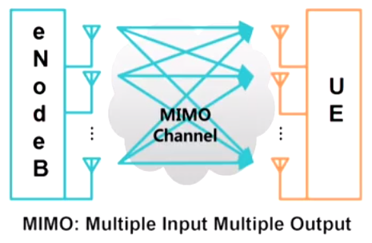
MULTIPLE INPUT MULTIPLE OUTPUT
Es una innovación tecnológica para LTE que mejora el rendimiento del sistema. Esta tecnología permite en LTE mejorar el rendimiento de datos y la eficiencia espectral mediante Multiplexación por división de frecuencias ortogonales (OFDM)
En MIMO tanto el transmisor y receptor tienen más de una antena.
Diversidad espacial.
Multiplexación espacial.
Retroalimentación de bucle cerrado y pre-codificación
Notes:
Las antenas MIMO brindan potenciales beneficios a los sistemas de radio, incluyendo un funcionamiento más fiable en condiciones de cobertura pobre, una mayor eficiencia espectral para la capacidad global del sistema y el aumento de velocidades de datos para usuarios individuales. Sin embargo, MIMO es una tecnología compleja, con un número de variaciones en su principio básico. El estándar LTE es compatible con una amplia gama de modos de operación MIMO, según diferentes condiciones de radio, y que permite adaptarse a las circunstancias.

Slide 10
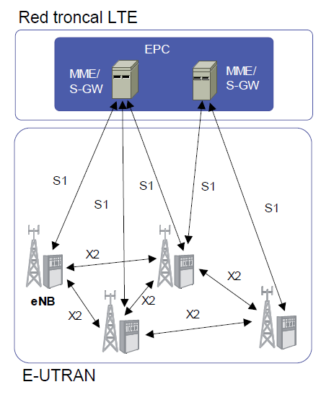
Arquitectura de red LTE
Puerta de enlace PDN (P-GW)
Servicio GateWay (S-GW)
Entidad de Gestión de Movilidad (MME)
EPC
eNodeBs
Interfaz X2
Interfaz S1
Notes:
Mobility Management Entity (MME).- funciones de gestión de usuario, sesiones y movilidad, entre las que se incluyen operaciones del plano de control.
Serving Gateway (SGW).- El SGW es el ancla de movilidad para los portadores de datos cuando el UE se mueve entre eNodeBs. También contiene información sobre portadores cuando el UE está en modo IDLE y temporalmente buffer los datos descarga mientras el MME inicia la paginación para restablecer portadoras.
PDN Gateway (PGW).- Es el encargado de la asignación de una dirección IP para el UE, así como la aplicación de calidad de servicio (QoS). Sirve como ancla de movilidad para trabajar con tecnologías no 3GPP tales como redes CDMA2000 y WiMAX.
Home Subscriber Server (HSS).- El HSS almacena y administra todo lo relativo a los datos de suscripción de los usuarios.

Slide 11
SERVICIOS EN UNA RED LTE
IP MULTIMEDIA SERVICES
Servicios de Voz
Voz HD
Voice over Long Term Evolution (voLTE)
Simultaneous Voice LTE (SV-LTE)
Circuit-switched fallback (CSFB)
Servicios de Mensajería
SMS
MMS
Nuevos Servicios sobre LTE
Rich Communication Services (RCS)
Push To Talk (PTT)
Push To View (PTV)
Servicios Ofertados En Ecuador
CSFB Y VOLTE
M2M
Notes:
IMS Es una arquitectura genérica para la oferta de multimedia y servicios de Voz sobre IP, que proporciona los mecanismos de control necesarios para los usuarios de la red LTE.

Slide 12
SERVICIOS EN UNA RED LTE Servicios Ofertados En Ecuador
Porcentaje De Llamadas Caídas
$$\%llc≤4\%$$
$\%llc=\frac{llc}{lle}×100$
Nivel Mínimo De Cobertura
$$\%C ≥ 95\%$$
Porcentaje De Llamadas Establecidas
$$\%llcom ≥ 96\%$$
$$\%llcom =\frac{llcom}{ill}×100$$
Llamadas caídas (llc)
Llamadas establecidas (llcom)
Llamadas caídas (%llc)
Intentos de llamada (ill)
%C: Porcentaje de Cobertura

Slide 13
SERVICIOS EN UNA RED LTE Aspecto legal
Para la provisión de servicios adicionales, las operadoras comunican a la ARCOTEL mediante oficio las condiciones técnicas y legales del servicio que ofertaran.
En nuestro país la operadora Movistar oferta el servicio de Push to Talk para lo cual comunica a ARCOTEL mediante oficio VPR-10695-2015 N, con el nombre de Team Talk a partir de noviembre de 2015.
El servicio Push to View no se oferta en el país actualmente. Se oferta el servicio de video llamada pero a través de la red 3G.
En los próximos años es seguro que se tendrá el servicio de voz sobre LTE, dado que los operadores a nivel de latinoamérica están implementando ya este servicio. En nuestro país las redes LTE permitirán ofertar servicios como es voz HD, solo será necesario implementar mejoras de infraestructura para tener redes con IMS. Se conoce que CNT está implementando VoLTE .

Slide 14
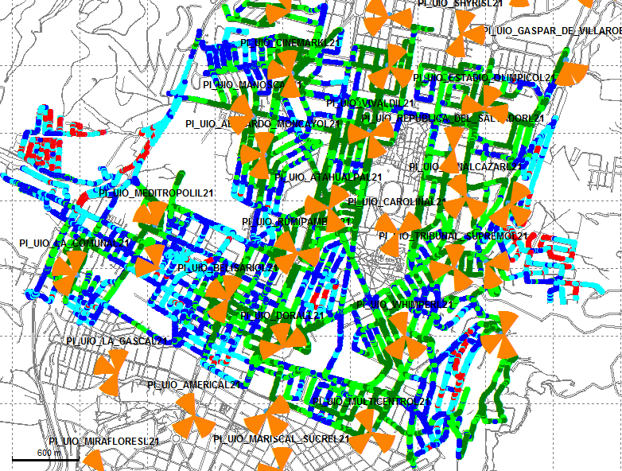
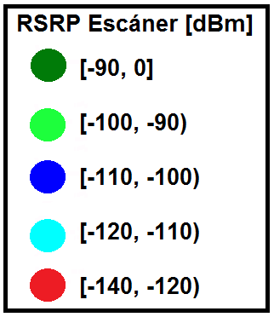
PRUEBAS DE DESEMPEÑO DE LTE RSRP
Señal de referencia de potencia recibida
Cobertura

Slide 15
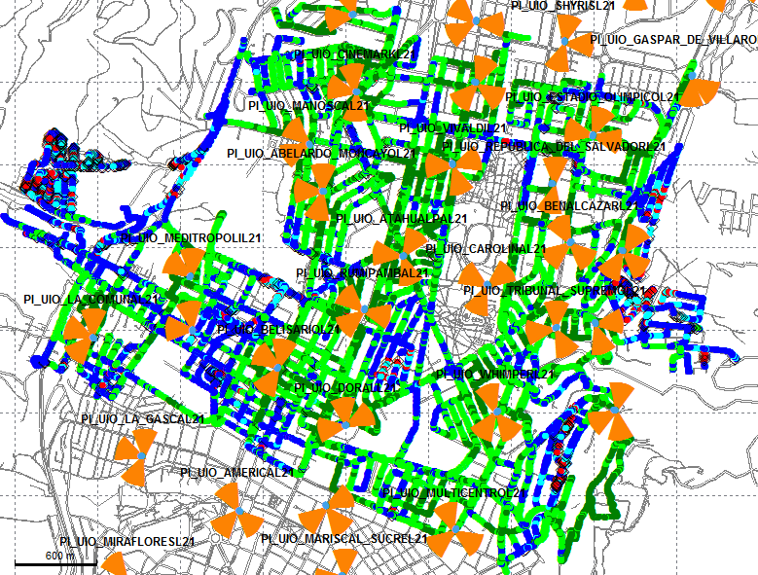
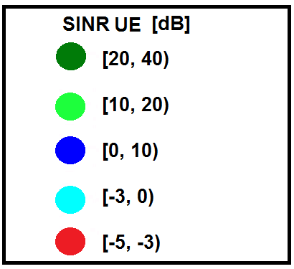
PRUEBAS DE DESEMPEÑO DE LTE SINR
Relación de referencia señal a ruido
Calidad

Slide 16
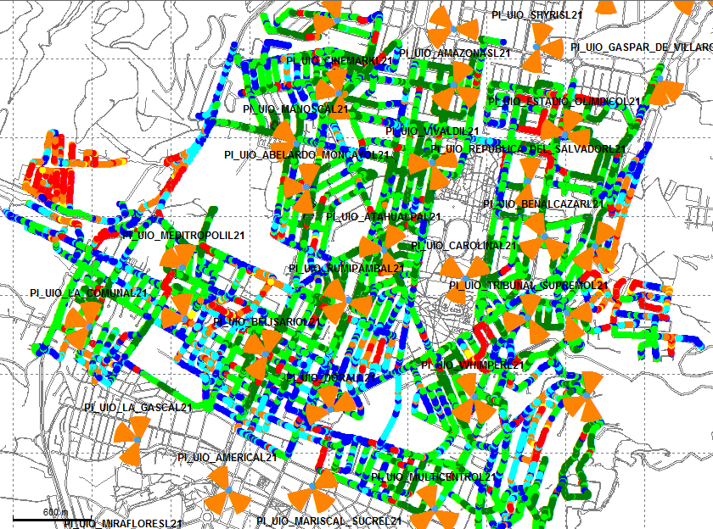
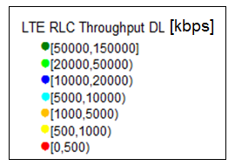
PRUEBAS DE DESEMPEÑO DE LTE RLC Throughput Downlink
Rendimiento en descarga de datos
Capa RLC

Slide 17
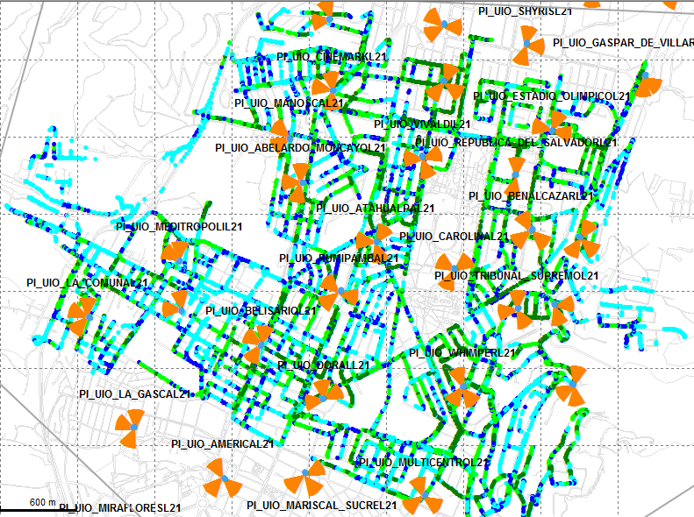
PRUEBAS DE DESEMPEÑO DE LTE RLC Throughput Uplink
Rendimiento en carga de datos
Capa RLC

Slide 18
PRUEBAS DE DESEMPEÑO DE LTE EVENTOS
EVENTOS DE ACCESIBILIDAD (RRC Connection Setup Success Rate)
RRC Setup attempt | RRC Setup Success | RRC Setup Failure | RRC Stablishment Rate | RRC Setup Time Delay Average (ms)
409 | 407 | 2 | 99.5% | 38.31
EVENTOS DE RETENIBILIDAD (eRab Establishment Success Rate)
Erab Setup attemp | Erab Setup Success | Access Failures | Normal Release | Abnormal release | Call Dropped
382 | 382 | 0 | 367 | 15 | 3.96%
Evento | Intentos | Exitosos | Porcentaje
Handover Success Rate LTE-LTE | 3123 | 3100 | 99.26 %
Handover Success Rate LTE-UMTS | 722 | 697 | 96.4%
LTE CSFB Setup attempt | LTE CSFB Setup Success | LTE CSFB Setup Failure | LTE CSFB Success Establishment Rate
722 | 714 | 8 | 98.89%

Slide 19
PRUEBAS DE DESEMPEÑO DE LTE KPIs (Indicadores Clave de Rendimiento)
KPI | Fuente | Valor Actual | Target | Comentario
RRC Connection Setup Success Rate (Accesibilidad) | DT | 99.5 % | ≥ 95% | Cumple
eRab Establishment Success Rate (Retenibilidad) | DT | 100% | ≥ 95% | Cumple
Call Drop Rate (Llamadas Caidas) | DT | 3.96% | < = 4% | Cumple
IntraFreq Handover Success Rate (LTE<->LTE) | DT | 99.6% | ≥ 95% | Cumple
InterRat Handover Success Rate (LTE<->UMTS) | DT | 96.54 | ≥ 90% | Cumple
RLC Layer Throughput DL/UL – Mobility (Movilidad) | DT | 30­.5/16.0 |  | Cumple
RLC Throughput DL/UL- Stationary (Rendimiento) | ST | 75.16­/40.95 |  | Cumple

Slide 20
RESULTADOS

Slide 21
RESULTADOS
En la zonas señaladas en la figura los niveles de RSRP son menores a -110 dBm, y los niveles de SINR son menores a 0 dB, dado que los niveles de cobertura son tan bajos se producen accesos fallidos de llamadas y/o caída de sesiones.
De acuerdo a los resultados se obtuvo 8 eventos fallidos que se dan por fallas de cobertura y calidad de la red 3G.
El Call Drop Rate obtiene un porcentaje de 3.96% valor cercano al umbral permitido, debido a una mala configuración el nodo estadio olímpico.

Slide 22
CONCLUSIONES
En la ruta analizada para el caso de cobertura se analizó el RSRP que obtuvo un valor máximo de -49.38 dBm y un valor promedio de -96.54 dBm, mientras que para calidad se analizó el SINR que obtuvo un valor máximo de 30.00 dB y un valor promedio de 10.85 dB. Estos resultados determinan un buen servicio al usuario.
Los niveles máximos de descarga en el Drive Test, alcanzan un valor de 98.89 Mbps, mientras el valor promedio es de 30.5 Mbps. Para pruebas estáticas en descarga, se tiene un promedio es de 75.16 Mbps. Y para carga un promedio de 40.91 Mbps, velocidades que garantizan el buen rendimiento de la red.

Slide 23
CONCLUSIONES
Con los datos obtenidos en las pruebas de este proyecto se verifica el comportamiento actual de la red, en el clúster para de esta manera mejorar el servicio de LTE. Con la implementación de los cambios tanto físicos y lógicos es posible mejorar cobertura, calidad, e indicadores claves de desempeño de la red (Key Performance Indicators, KPIs).
Nuestro país tienen algunas bandas de frecuencia que no han sido ocupadas que permitirá a los operadoras desplegar en mejores condiciones el servicio móvil avanzado (SMA) al contar con bloques de frecuencia en las bandas de 700 MHz y 2500 MHz.

Slide 24
RECOMENDACIONES
La evaluación de redes celulares debe ser realizada de manera periódica, bajo diferentes condiciones y horas del día, para de esta manera garantizar servicios de mejor calidad y detectar problemas para dar soluciones rápidas y efectivas.
CNT debe desplegar cobertura de LTE en zonas rurales, autopistas, carreteras, al tener la ventaja de contar infraestructura para el crecimiento de su red.

Slide 25
RECOMENDACIONES
Para tener éxito en la entrega de una buena experiencia del cliente VoLTE, CNT EP tendrá que ser capaz de probar, solucionar problemas, gestionar y optimizar la red y los servicios para garantizar que cumplen las expectativas del usuario.
La red LTE de la CNT se encuentra en constante crecimiento, convirtiéndose en una red dinámica, por lo que un proceso de optimización se debe realizar constantemente cada cierto periodo de tiempo para poder suplir con los problemas y demanda de capacidad que se presenten en un futuro.

